Slide 1
Применение математических методов в профессиональной деятельности среднего медицинского персонала
МИНИСТЕРСТВО ЗДРАВООХРАНЕНИЯ ЧЕЛЯБИНСКОЙ ОБЛАСТИ
Государственное бюджетное профессиональное образовательное учреждение
«Миасский медицинский колледж»
Преподаватель математики
Мастицкая И.Е.

Slide 2
Проценты(%) - это сотая часть величины.
Правило 1
Чтобы умножить проценнт данного числа, необходимо число умножить на значение процента и разделить на 100
ПРИМЕР. Определение функциональной диагностики обслуживало 40 чел-к в день. После внедрения компьютерных технологий пропуская способность отделения увеличилась на 35%. Сколько чел-к стало обслуживать отделения?
РЕШЕНИЕ.
Процент обследуемого населения составил 100%+35%=135%
Пропускная способность стала равной 40*135/100=54 человека в день

Slide 3
Правило 2. Чтобы найти исходное число по указанному проценту необходимо данное число разделить на значения процента и умножить на 100.
ПРИМЕР. 26 чел-к поступили в травмпункт с переломом конечностей, что составило 13% всех обратившихся. Сколько чел-к поступило в травмпункт?
РЕШЕНИЕ. (26:13)*100=200 человек

Slide 4
Правило 3.
Чтобы найти выражение одного числа в процентах другого необходимо первое число разделить на второе и умножить на 100.
ПРИМЕР. С наступлением холодов количество больных с острыми респираторными заболеваниями (ОРЗ)увеличивалось до 15 человек в день, а до этого составляло около 10 человек. На сколько процентов возрасло больных с ОРЗ?
РЕШЕНИЕ.
Найдем, на сколько человек возросло количество больных с ОРЗ: 15-10=5 человек
Найдем, какой процент это составляет от 10 человек: (5:10)*100=50%
🤓

Slide 5
Пропорция - это два равных отношения.
a:b=c:d
a и d- крайние члены;
b и с - средние члены пропорции.
Свойство
Произведение средних членов пропорции равно произведению крайних членов попорциито есть ad=bc.
ПРИМЕР
$\frac{10}{x}$=$\frac{5}{4}$
Дана пропорция
найти x
РЕШЕНИЕ.
$x=\frac{10∗4}{5}$=8

Slide 6
РАСЧЕТ ПРОЦЕНТНОЙ КОНЦЕНТРАЦИИ РАСТВОРОВ
Процентная концентрация - отношение массы растворенного вещества к массе раствора, умноженное на 100.
$$∁=\frac{m в−ва}{m р−ра}$$
$$×100\%$$
ПРИМЕР. Сколько граммов NaCl и какой объем воды надо взять для приготовления 200г 0,9% раствора?
РЕШЕНИЕ$. 1)∁=\frac{mNaCl}{mNaCl+mH2O}×100$%;
2)mв-ва=$\frac{∁×mр−ра}{100\%}$=$\frac{0,9×200}{100}$=1,8г;
3)m р-ра=200г, mH2O=200-1,8=198,2г
Плотность воды$ρH2O=1г/мл. m=V×ρ, тогда V=\frac{198,2}{1}=198,2мл$

Slide 7
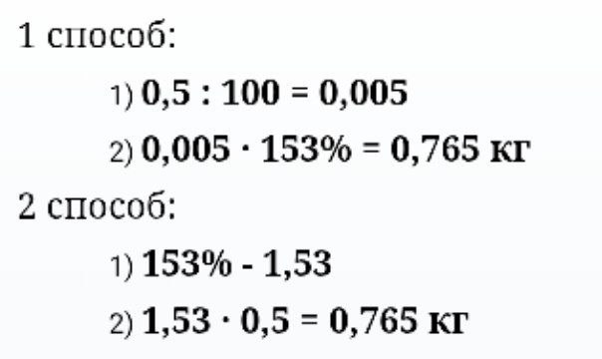
РЕШЕНИЕ ЗАДАЧ
№1

Slide 8
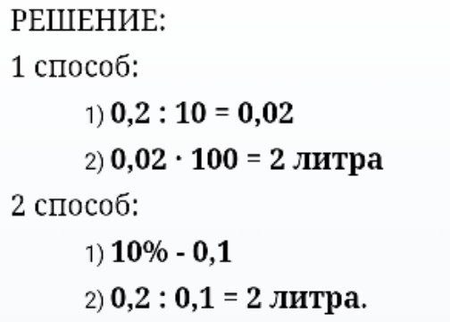
РЕШЕНИЕ ЗАДАЧ
№2

Slide 9
РЕШЕНИЕ ЗАДАЧ
№3
№4

Slide 10
РЕШЕНИЕ ЗАДАЧ
№5 Четверо пациентов получают в сутки 6 г ципрофлоксацина. Сколько потребуется препората в сутки, если поступает еще двое больных с аналогичным диагнозом?
РЕШЕНИЕ.
Четверо больных получают 6г, то есть
4 больных - 6г
6 больных - x
Тогда $\frac{6}{4}=\frac{x}{6}$ ; x=$\frac{6×6}{4}=9г.$

Slide 11
РЕШЕНИЕ ЗАДАЧ
№6

Slide 12
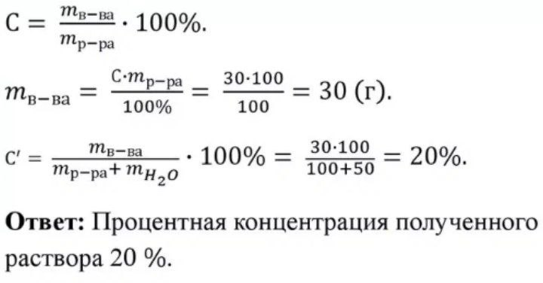
РЕШЕНИЕ ЗАДАЧ
№7
Добавлено 50 мл воды к 100г 30% раствора. Определить процентную концентрацию полученного раствора.

Slide 13
САМОСТАЯТЕЛЬНАЯ РАБОТА
1. 30 чел-к поступили в травмпункт с переломом конечностей, что составило 18% всех обратившихся. Сколько чел-к поступило в травмпункт?
2. У мед.сестры имеется 2-х процентный раствор лекарственного препарата. Определите какое кол-во сухого в-ва содержится в одной столовой ложке.
3. В растворе массой 300г содержится 15г лекарственного
препарата. Определить концентрацию раствора.

Slide 14
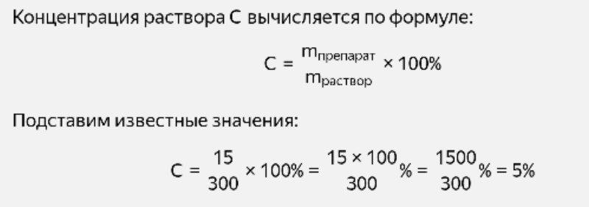
ОТВЕТЫ НА С.Р
1. (30:18)*100=200 человек
2.
3.

Slide 15
ИТОГ
Специалист среднего медицинского персонала при выполнении своих профессиональных обязанностей будет производить различные математические вычисления, следовательно, от правильности проведенных расчетов будет зависеть здоровье, а иногда и жизнь пациентов.
Медицинский работник кроме того
чтоб должен отлично знать свою
специализацию, а также уметь применять математические методы в своей профессиональной деятельности.

